Slide 1


LỚP 1A1 CHÀO MỪNG QUÝ THẦY CÔ
DỰ GIỜ MÔN ĐẠO ĐỨC LỚP 1
BỘ SÁCH KẾT NỐI TRI THỨC VỚI CUỘC SỐNG
GV:Tǟần DΗİu Thúy
Phú Thịnh, ngày 27/12/2022

Slide 2
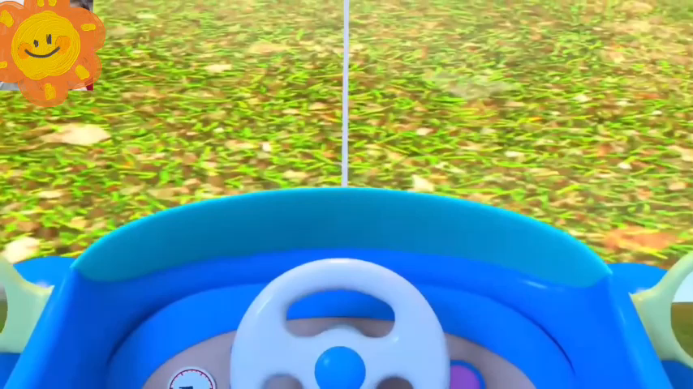

Slide 3
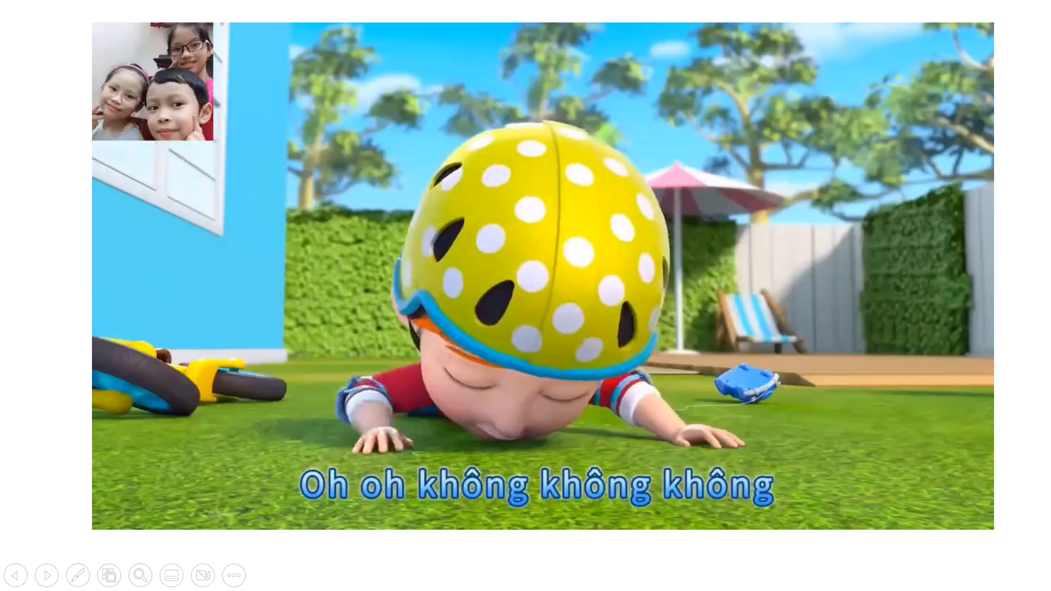
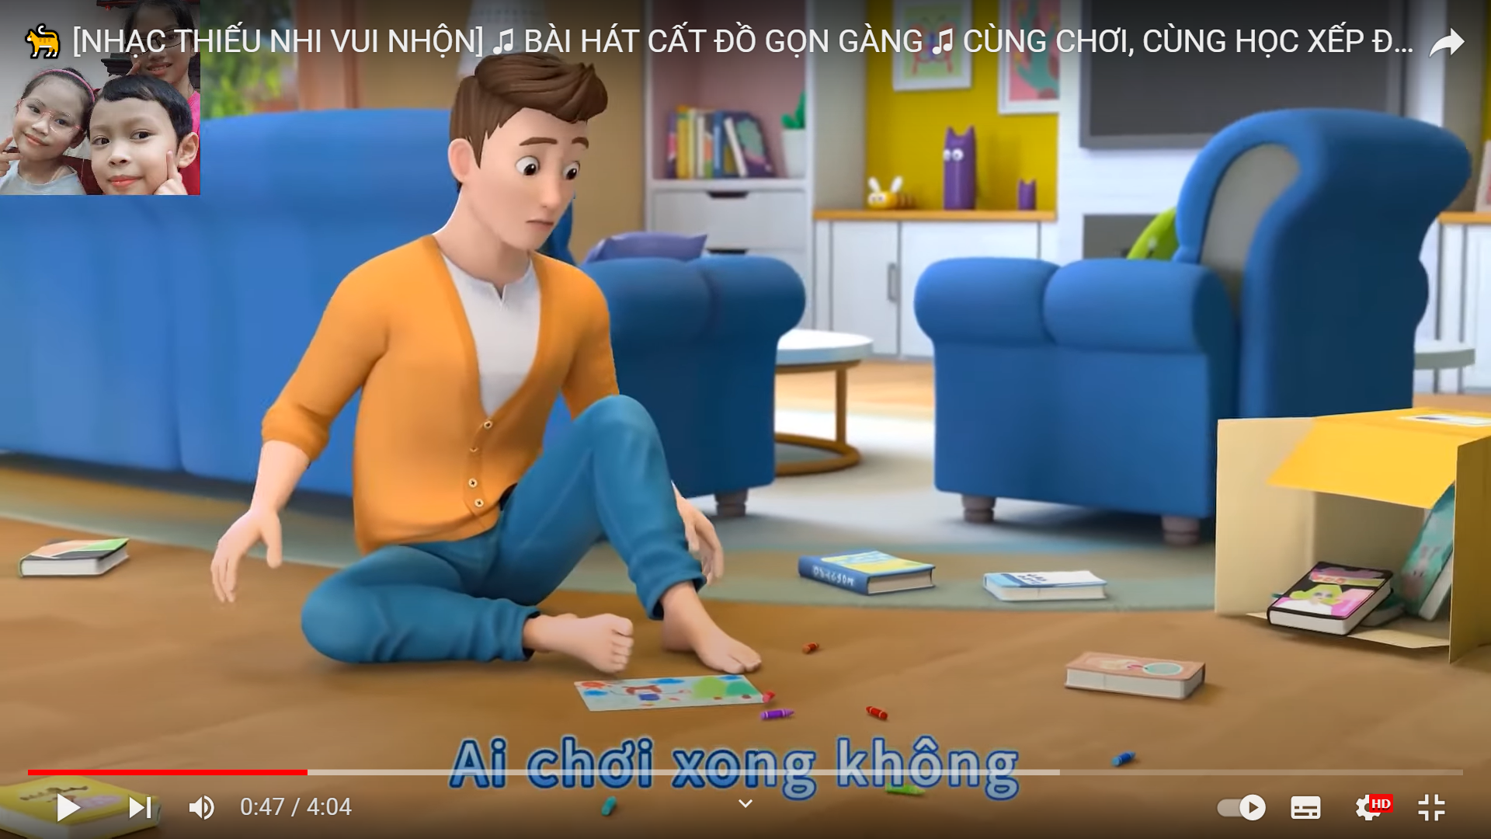
Oh oh không không không

Slide 4

Bài15: Gọn gàng, ngăn nắp

Slide 5


Slide 6

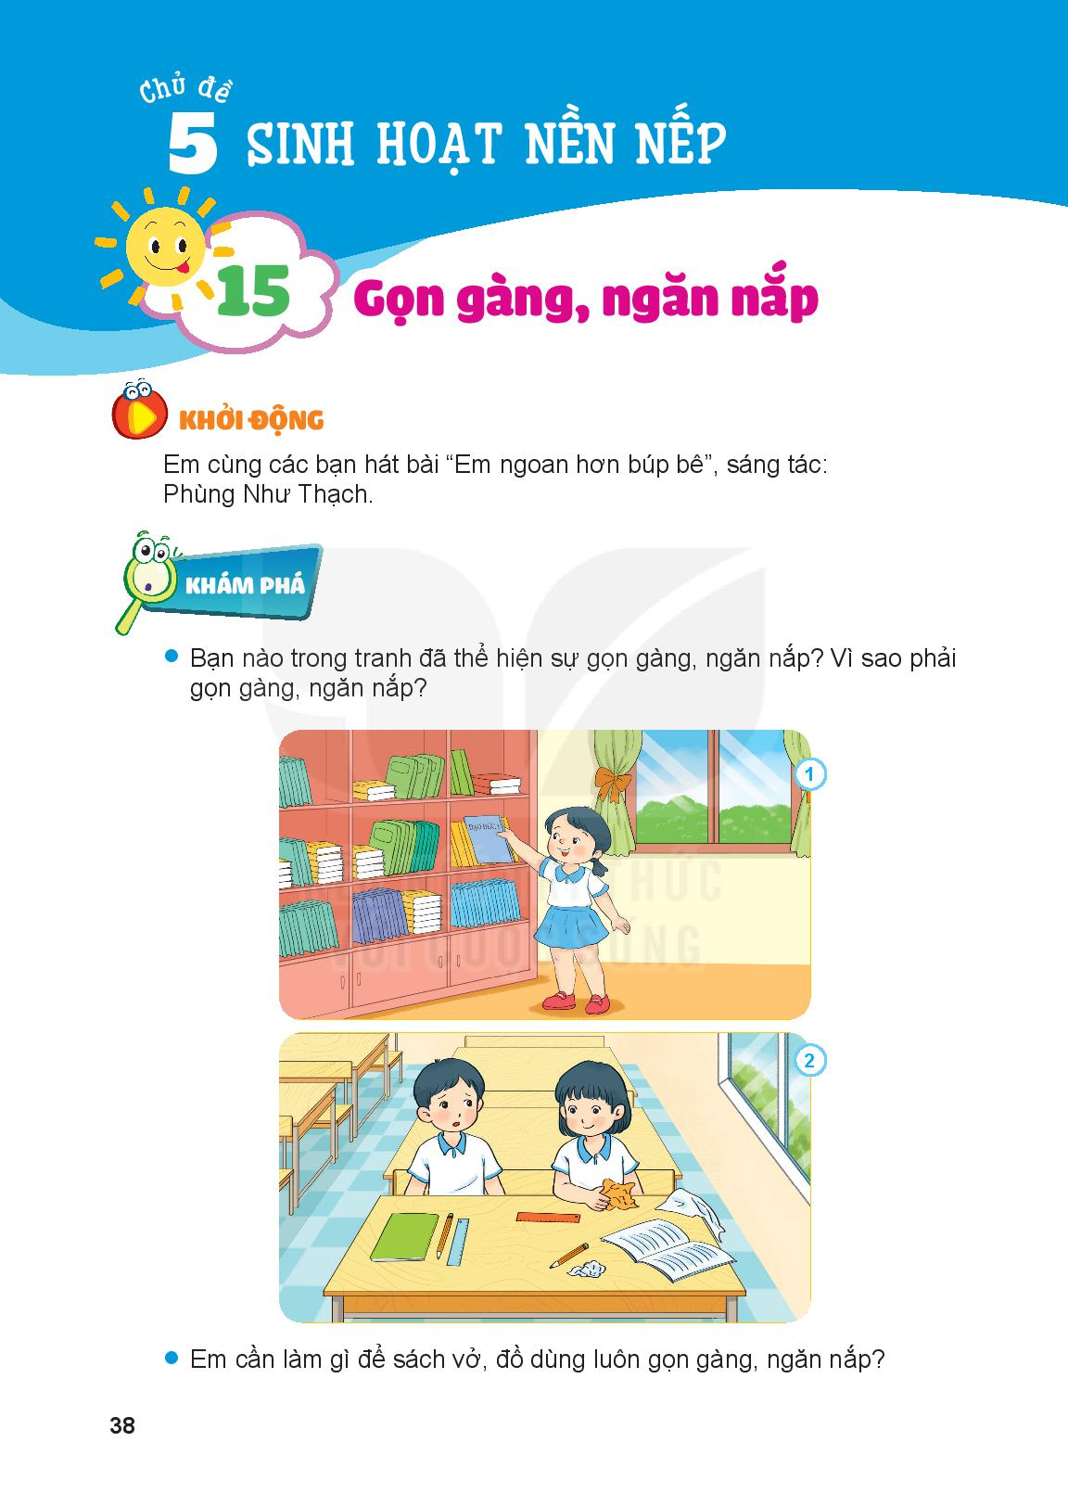
Bạn nào trong tranh đã thể hiện sự gọn gàng, ngăn nắp?
Nam
Mai
Hà

Slide 7
Hà

Slide 8
Nam
Mai

Slide 9


Con thấy mình nên học tập bạn nào? Vì sao
Nam
Mai
Hà

Slide 10
Gọn gàng ngăn nắp có lợi ích gì ?
Nam
Mai
Hà

Slide 11

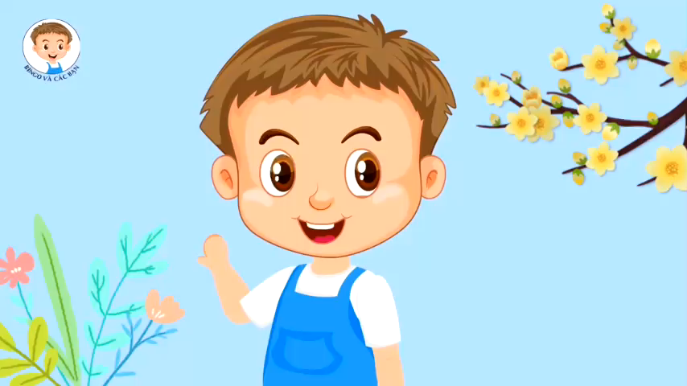

Slide 12
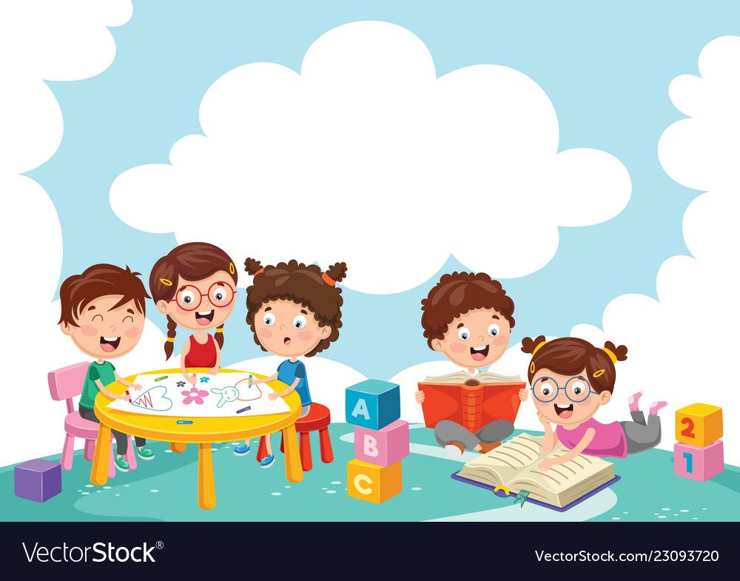
Chia sẻ những việc cần làm
để luôn gọn gàng, ngăn nắp.

Slide 13
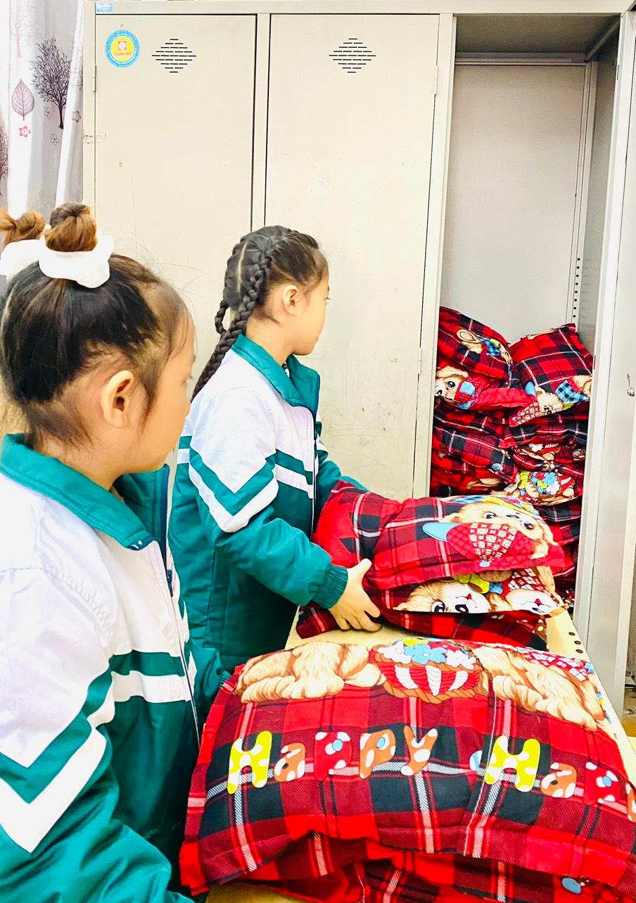
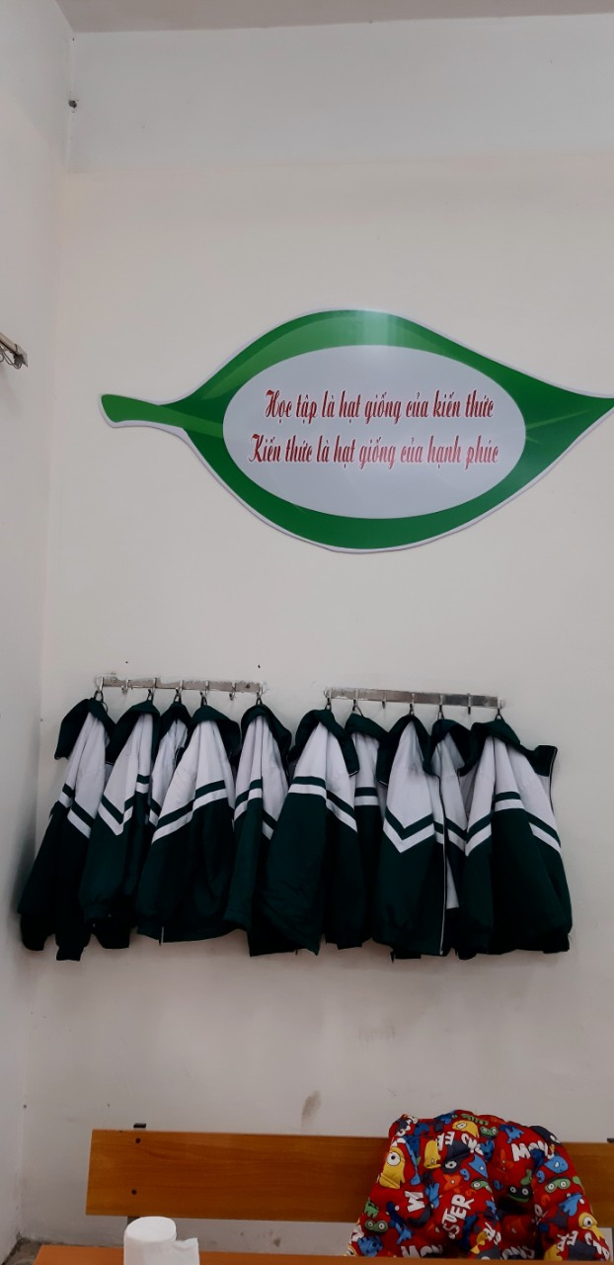
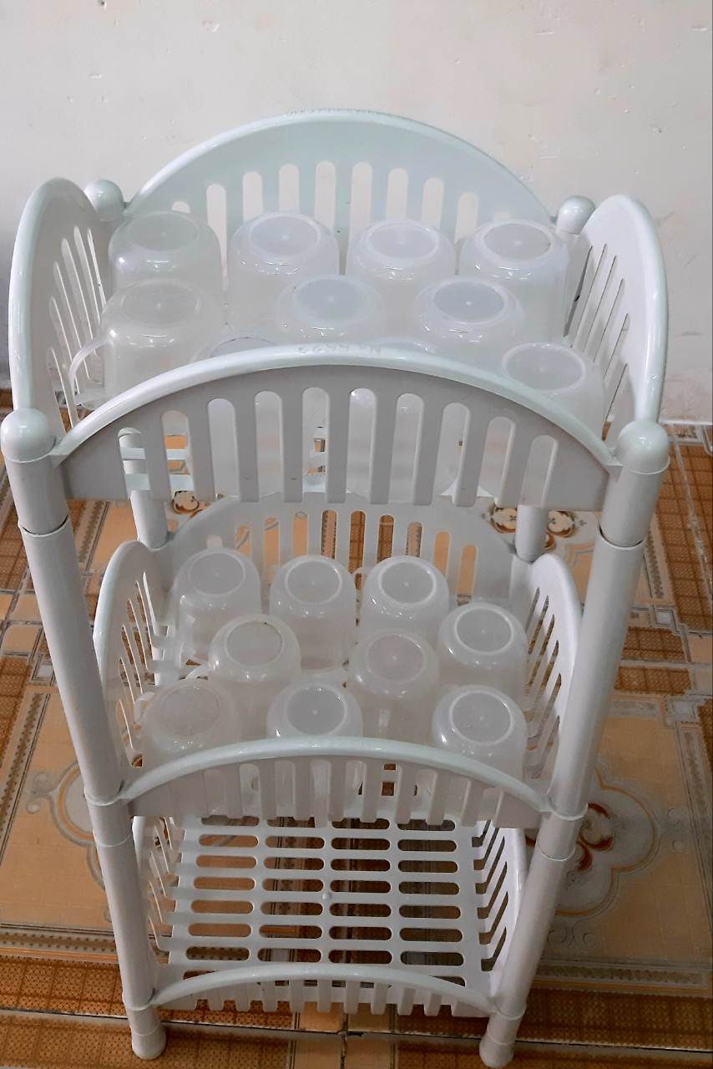

Slide 14
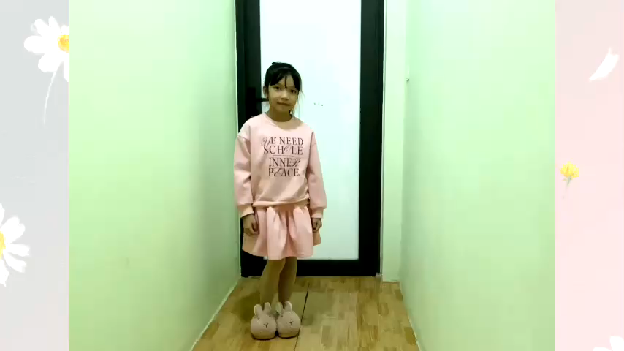

Slide 15
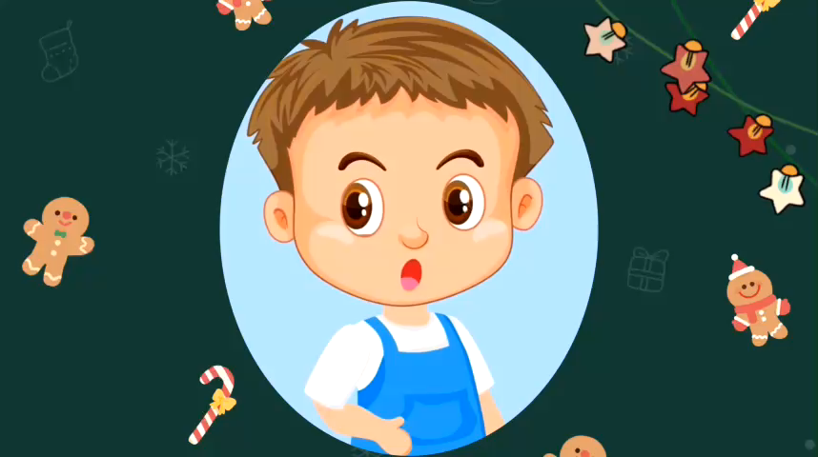

Slide 16


Slide 17
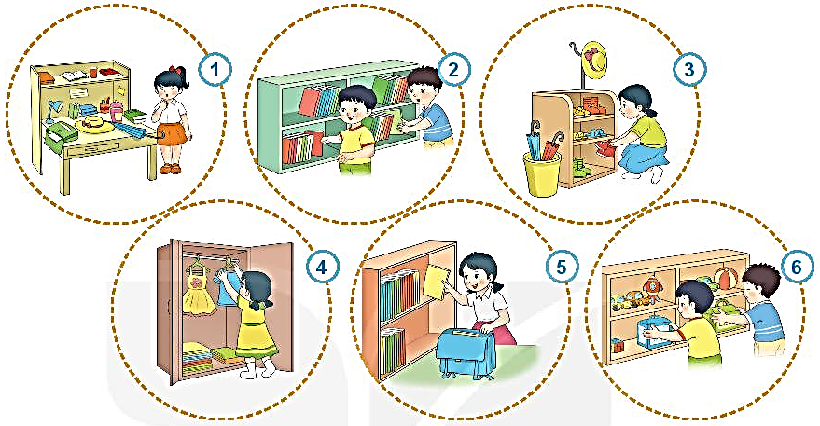
Em đồng tình hoặc không đồng tình với việc làm của bạn nào? Vì sao?

Slide 18
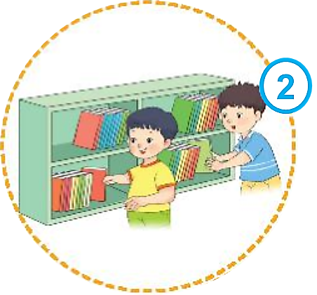
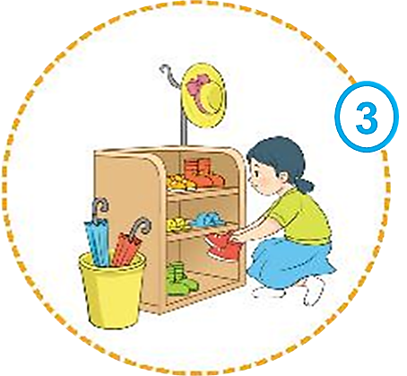


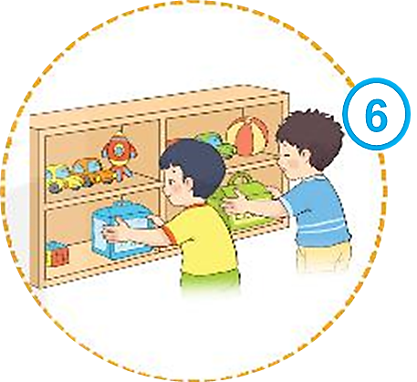
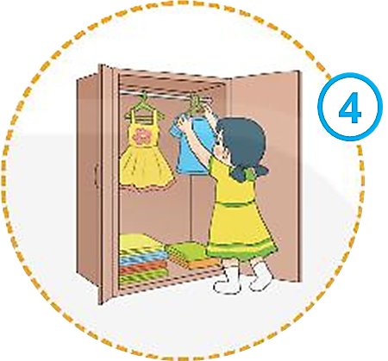
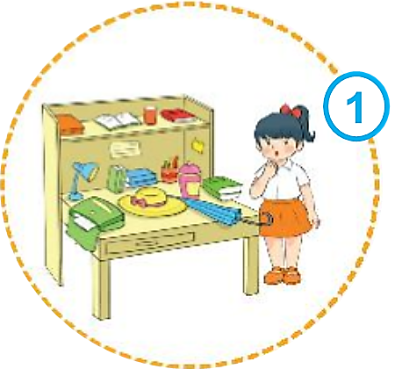
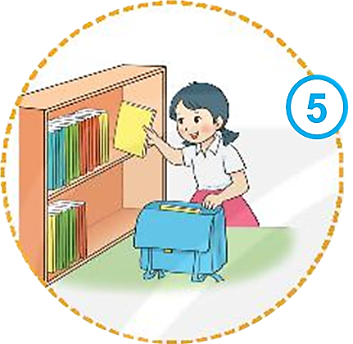

Slide 20
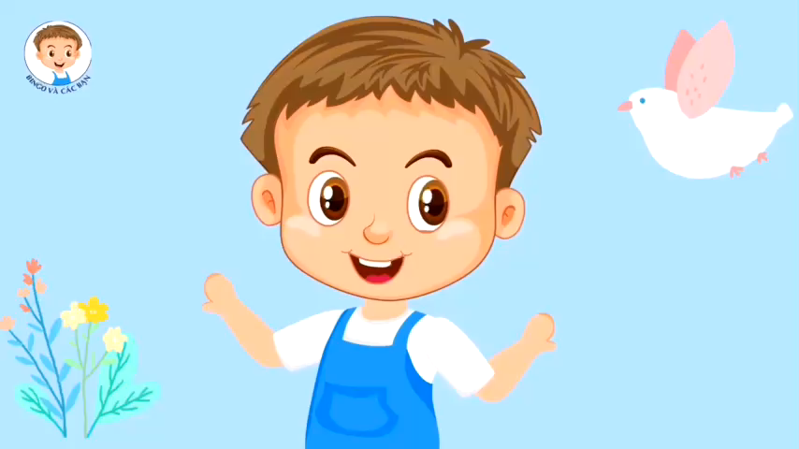

Slide 21


Slide 22
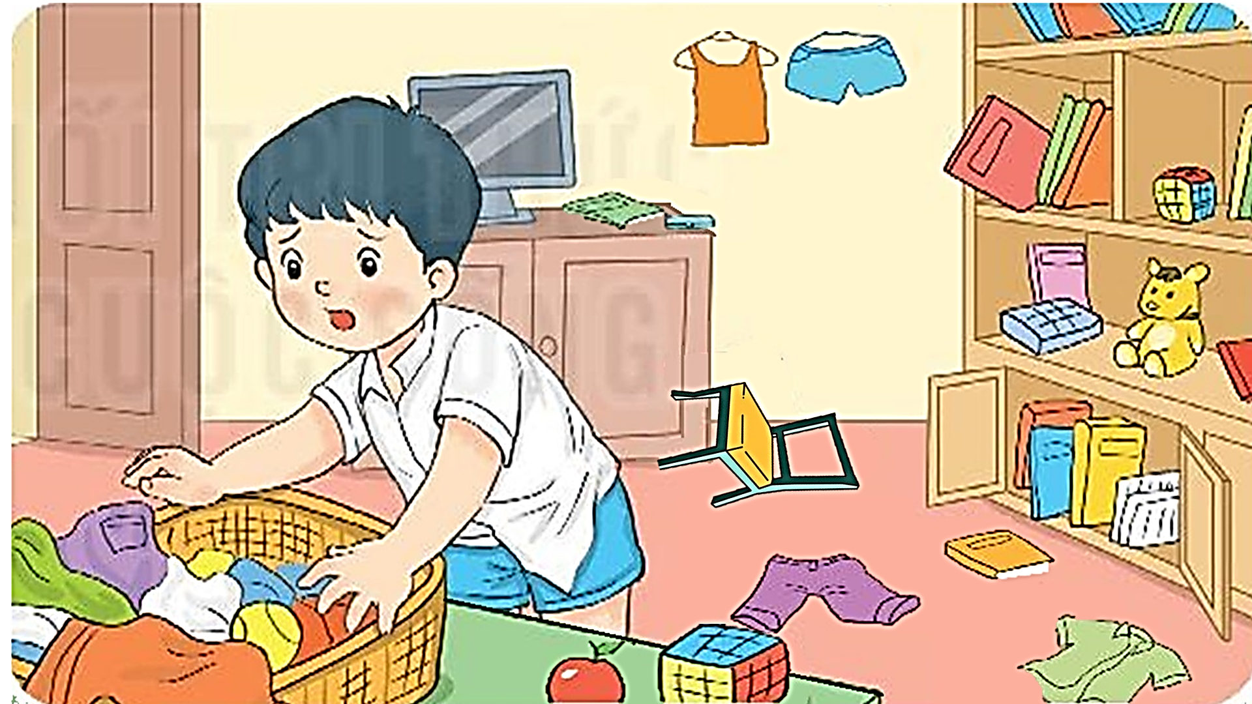
Em hãy đưa ra lời khuyên cho bạn Việt?

Slide 23
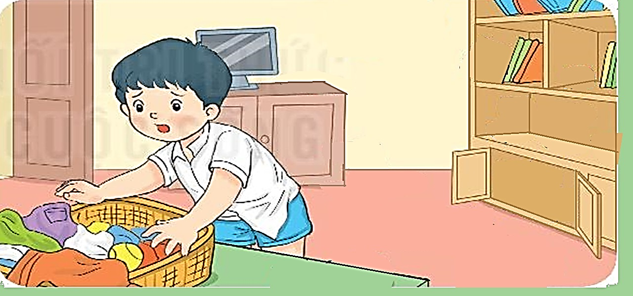





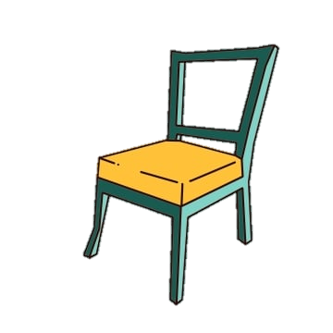


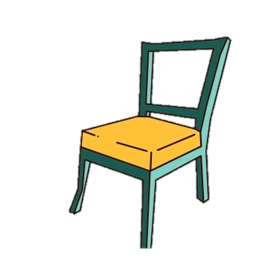






Slide 24
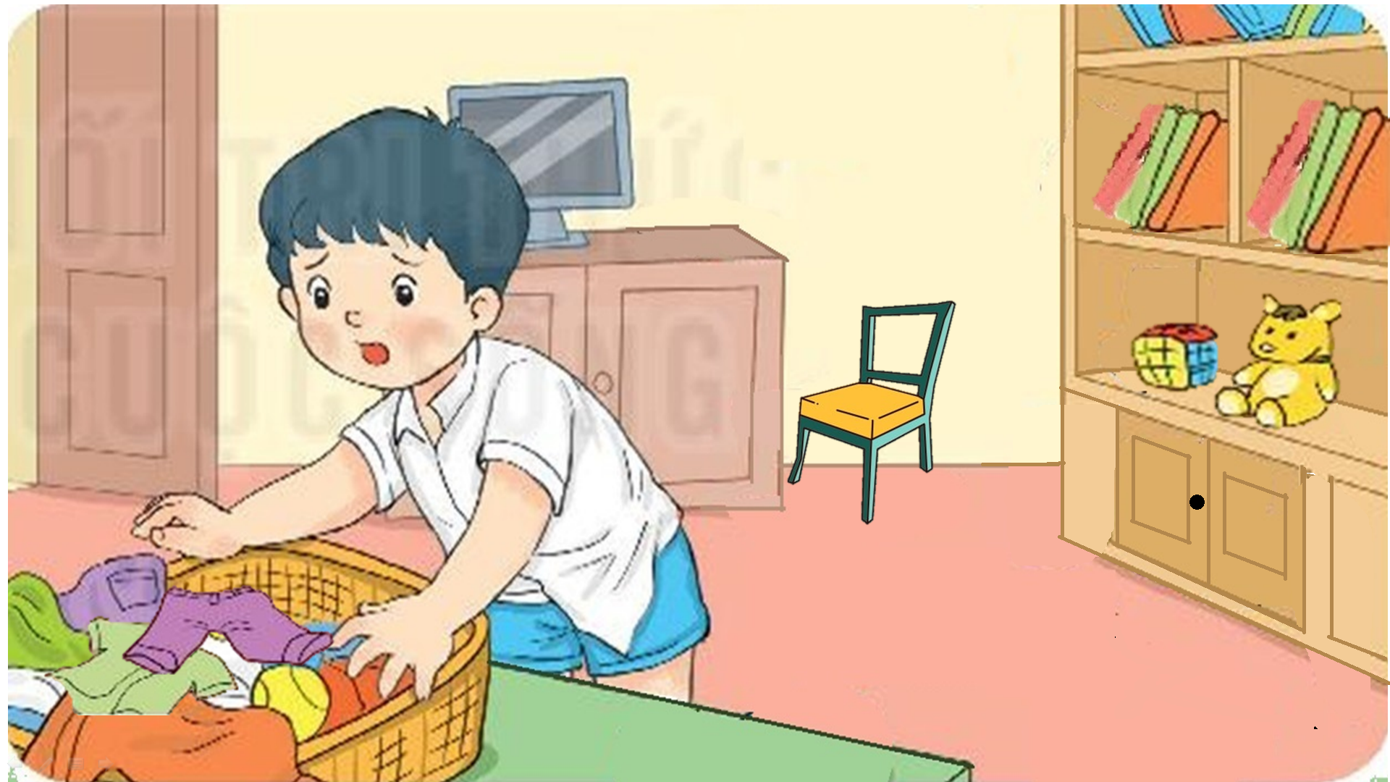

Slide 25
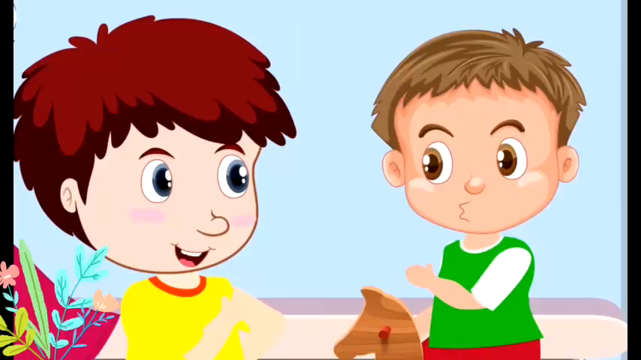

Slide 26
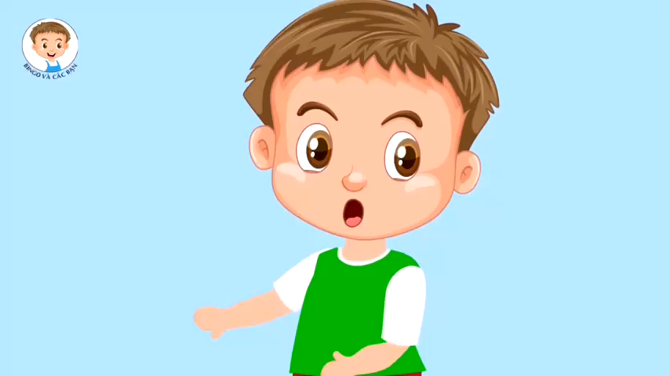

Slide 27
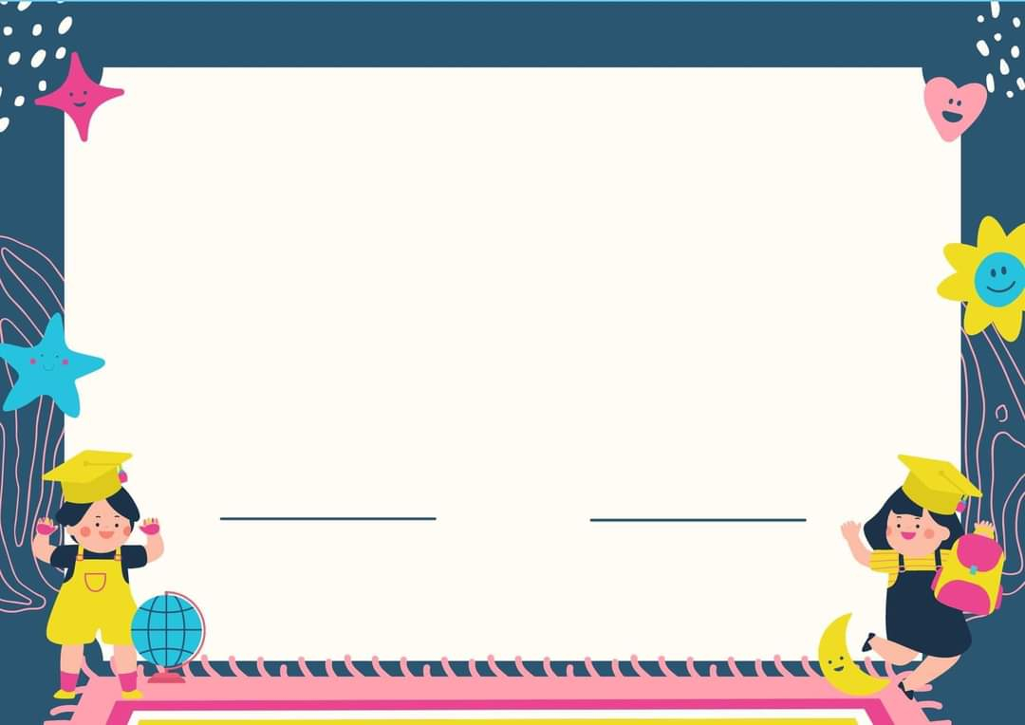




TRÒ CHƠI: TÔI LÀ AI ? TÔI Ở ĐÂU?

Slide 28
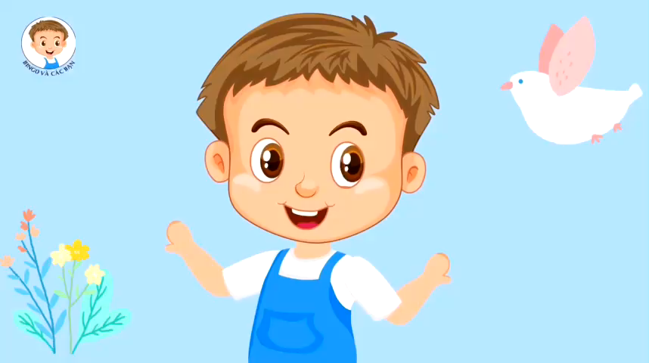

Slide 29
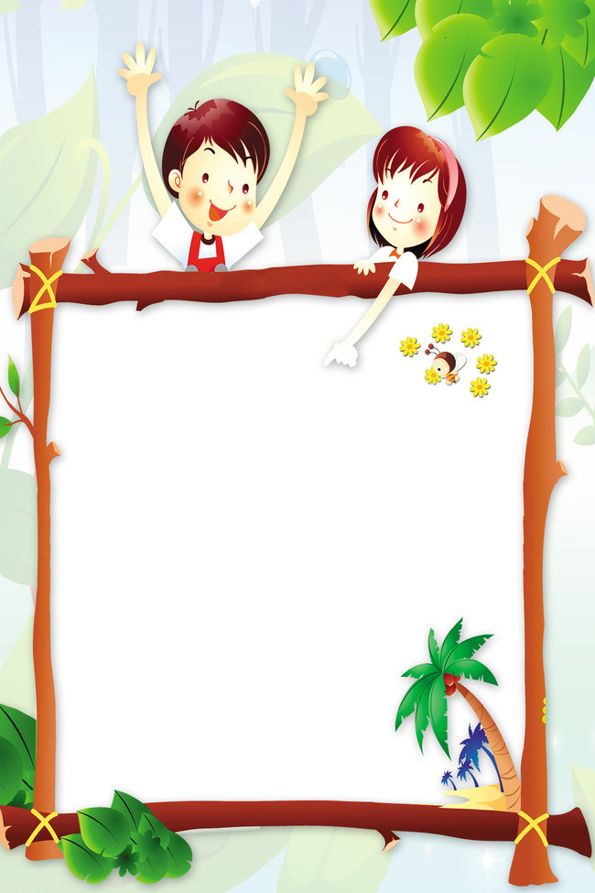
Đồ dùng sáε vở, đồ εΠ
Để εo wgăn wắp, đúng wΠ Ύğ Ǉìm.

Slide 30
Tiết học kết thúc
Chúc các cô giáo mạnh khỏe!
Các con chăm ngoan học tốt!

